Slide 1
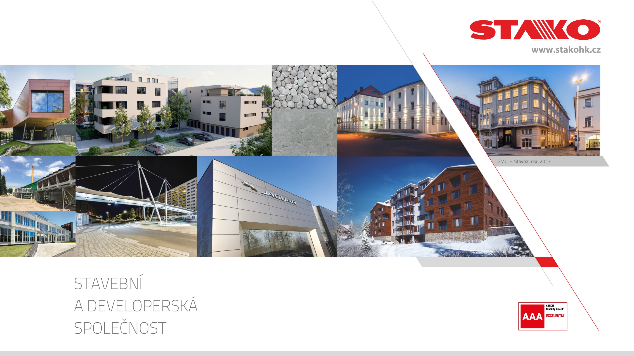

Slide 2
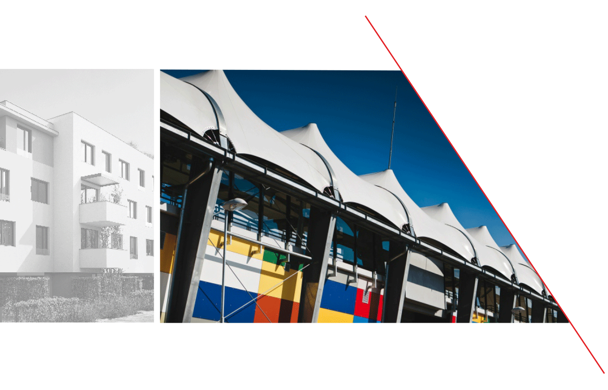
Obsah
Představení společnosti
Vize spolupráce
Reference
Ocenění a certifikace
Aktuální projekty
Shrnutí

Slide 3
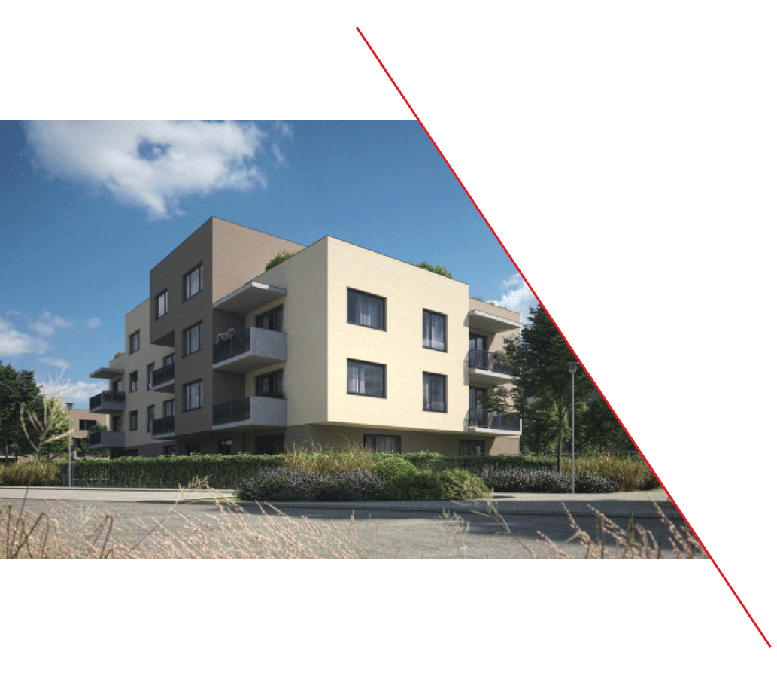
Představení společnosti
Zodpovědnost a profesní pověst společnosti
Projekty firmy STAKO jsou vysoce hodnoceny odbornou veřejností
v oblasti architektury a urbanismu
Ocenění v regionálních i národních architektonických
a stavebních soutěžích
Těžištěm činnosti jsou vlastní developerské projekty
a stavby pro soukromé investory, města, kraj a stát

Slide 4
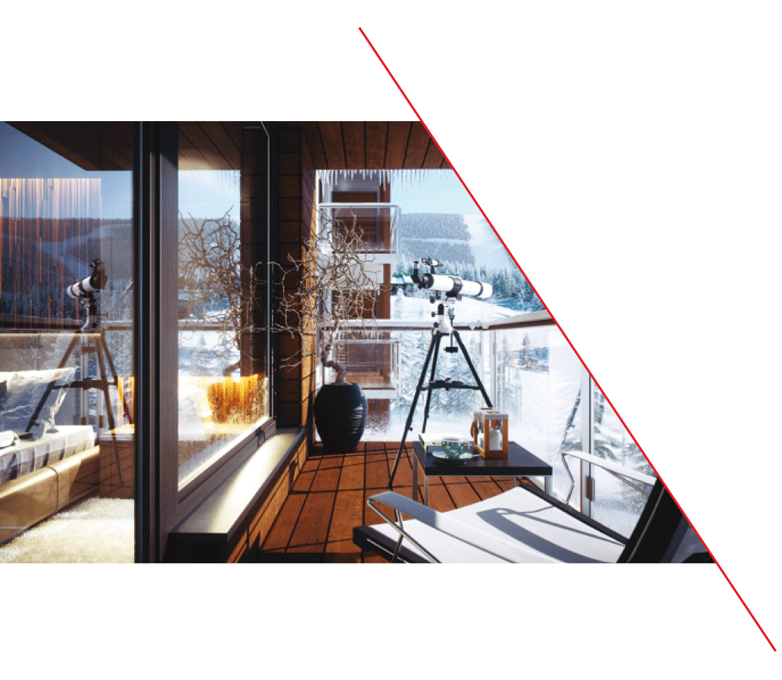
Co nabízíme
Detailní znalost lokálního prostředí
Spolupráci při realizaci projektů
Přenos know-how z jiných měst a projektů
Zkušenost s výstavbou a provozem startovacích a sociálních bytů
Tým špičkových odborníků z Hradce Králové pro architektonické návrhy, projektování, ingeneering, stavbu a financování
Nekonfliktní a bezproblémový průběh realizace
Kvalitní prezentaci projektů pro veřejnost

Slide 5
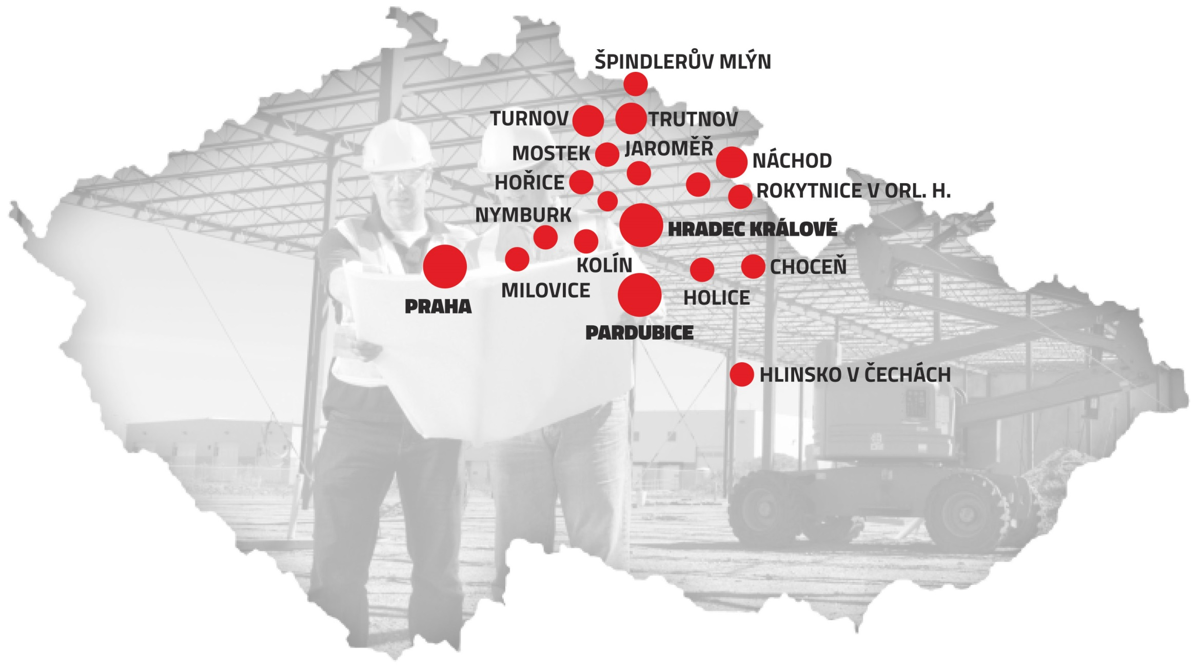
Vybrané realizované projekty v ČR

Slide 6
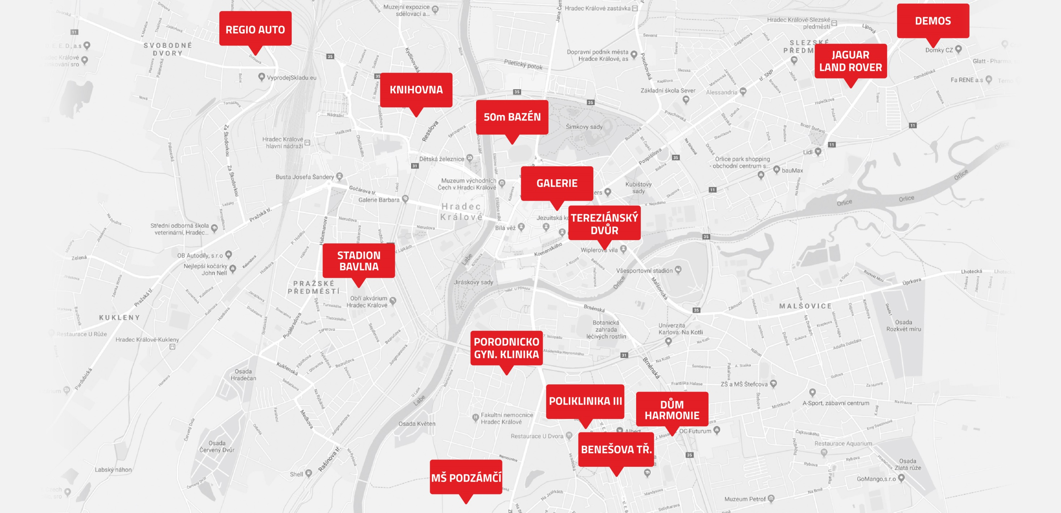
Vybrané realizované nebytové projekty v Hradci Králové

Slide 7
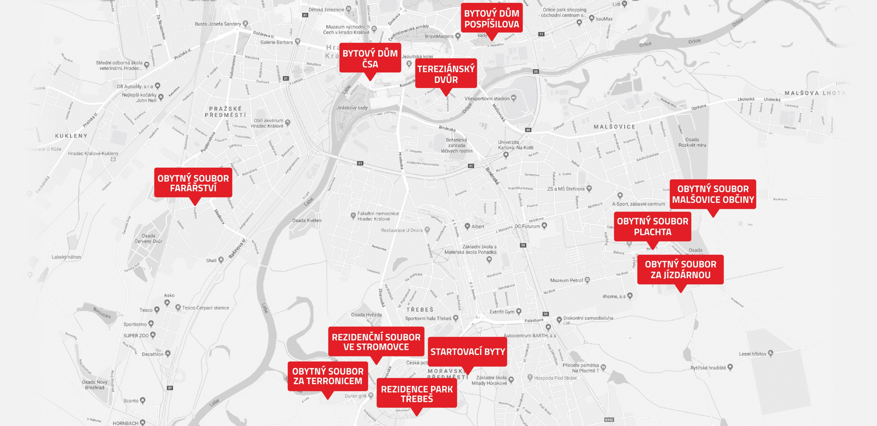
Vybrané realizované bytové projekty v Hradci Králové

Slide 8
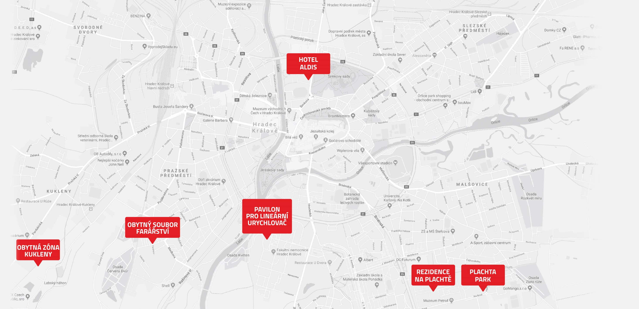
Nové projekty v Hradci Králové

Slide 9




Ocenění a certifikace

Slide 10
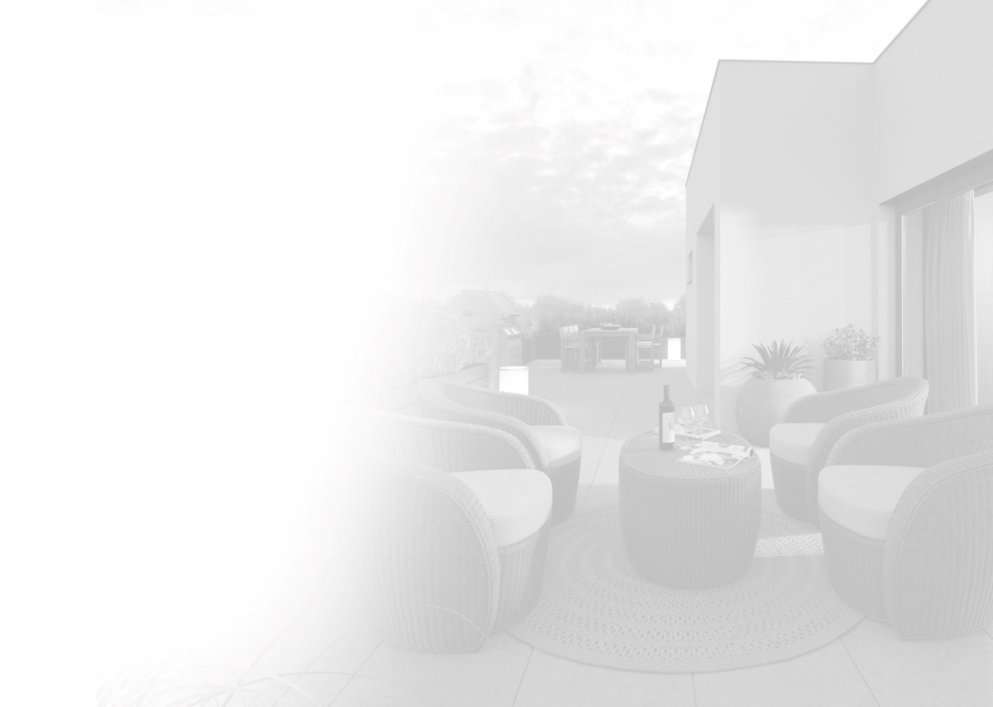
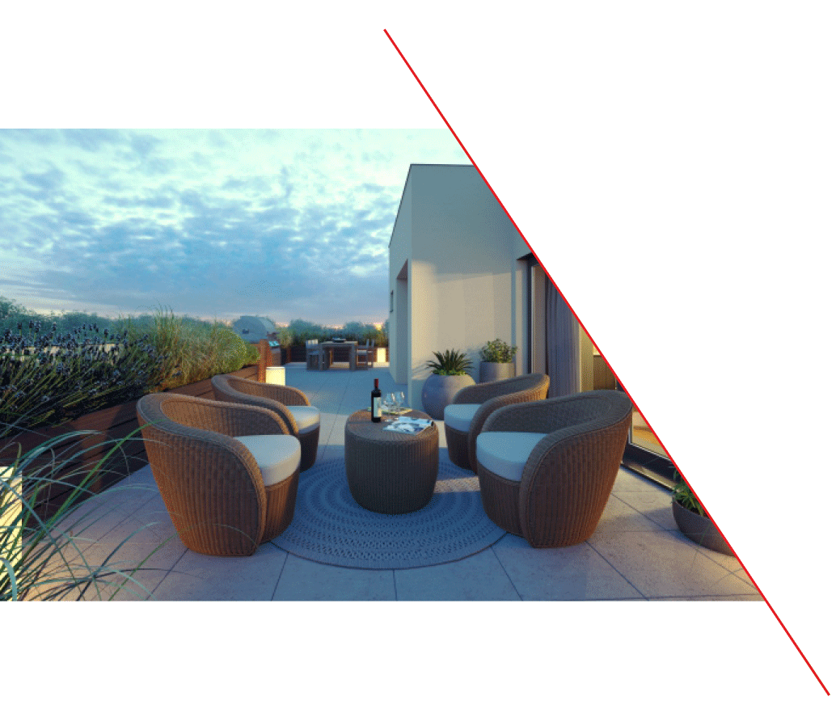
Rezidenční projekt Farářství – Příjemné bydlení na okraji města
Investor: STAKO
Konečný stav: 200 bytů v 11 viladomech na 3 ha pozemků.
Objem investice: 650 mil. Kč
Termíny: 2017 zahájení, 2021 dokončení poslední etapy
Plán: doplnit stávající zástavbu ve Farářství kvalitními
a moderními viladomy na dlouhodobě nevyužitých pozemcích

Slide 11
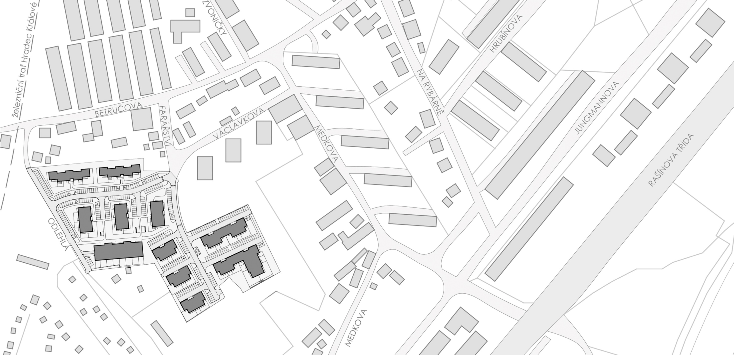
Rezidenční projekt Farářství – Příjemné bydlení na okraji města

Slide 12
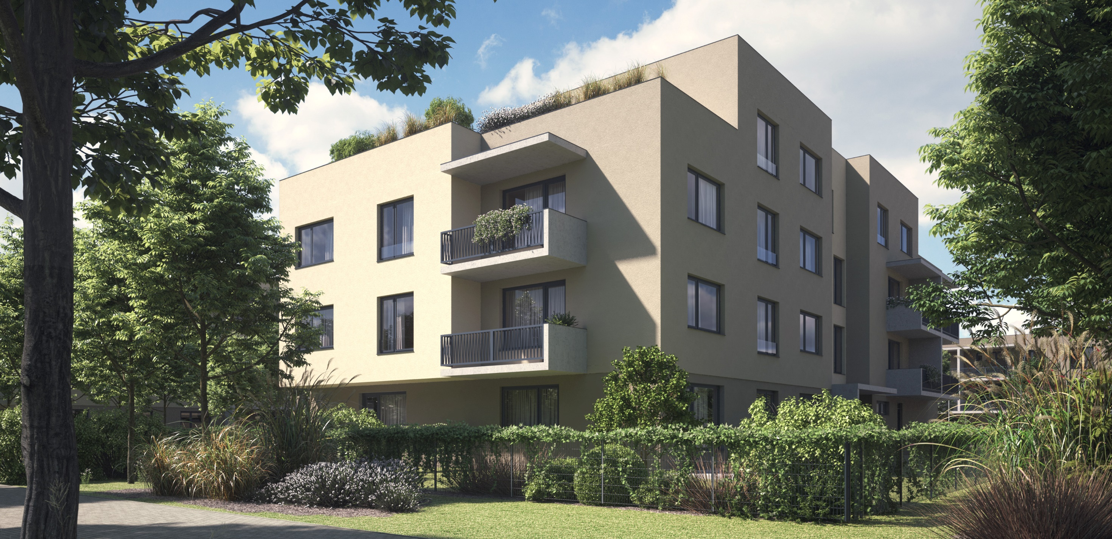
Rezidenční projekt Farářství – Příjemné bydlení na okraji města

Slide 13
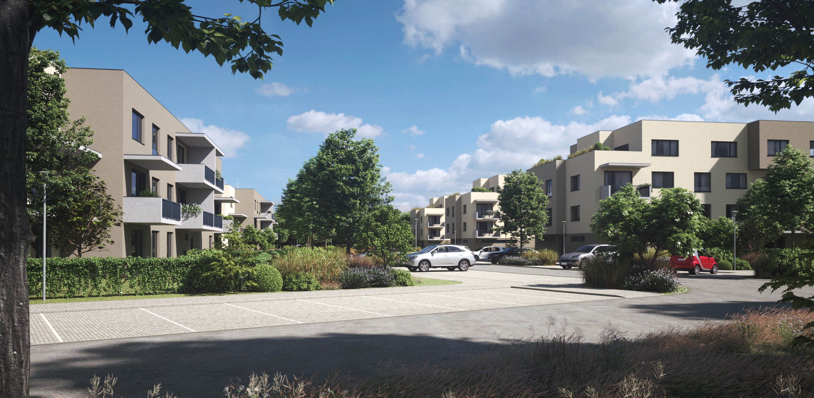
Rezidenční projekt Farářství – Příjemné bydlení na okraji města

Slide 14
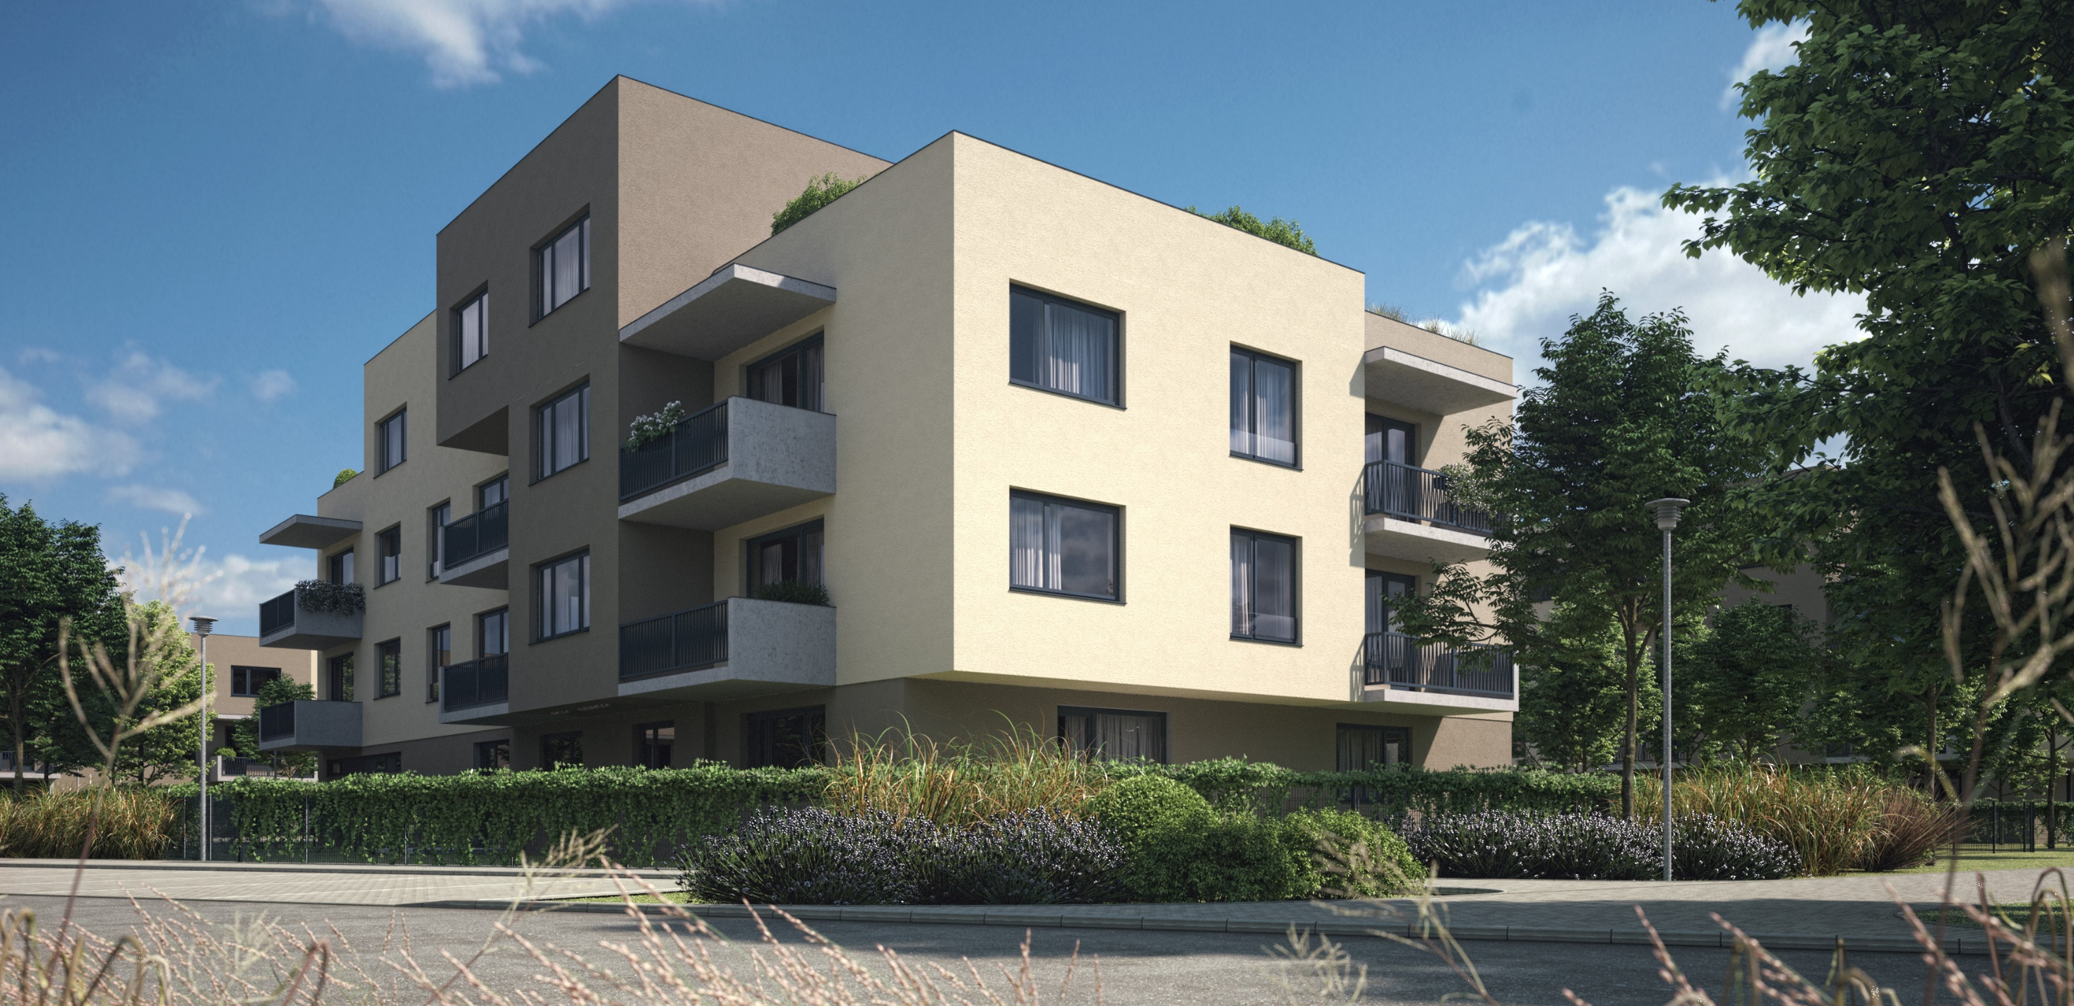
Rezidenční projekt Farářství – Příjemné bydlení na okraji města

Slide 15
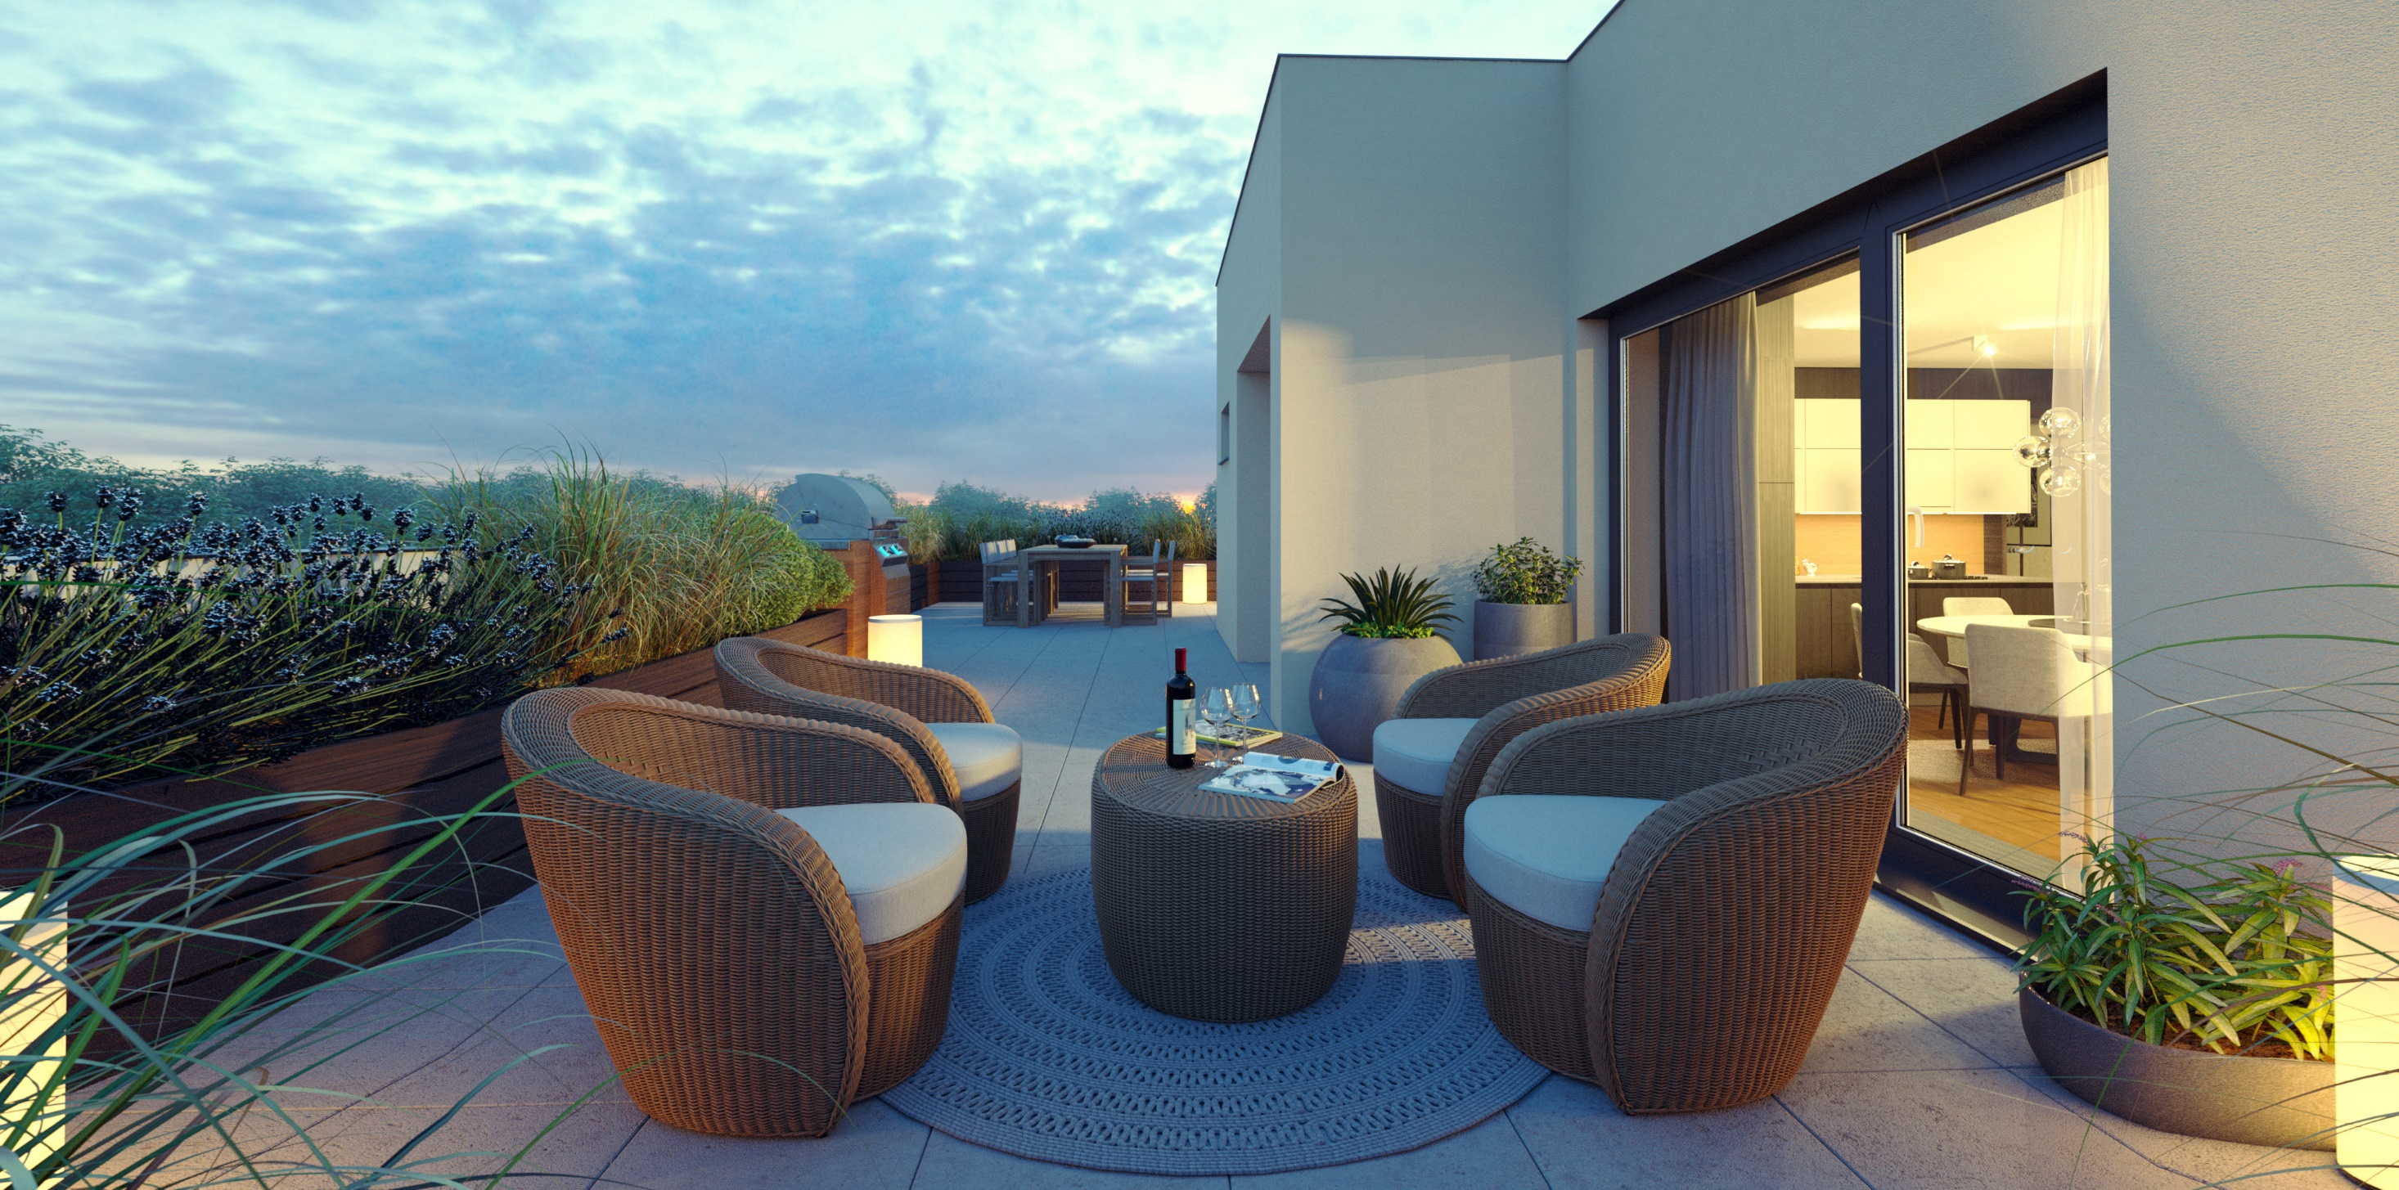
Rezidenční projekt Farářství – Příjemné bydlení na okraji města

Slide 16
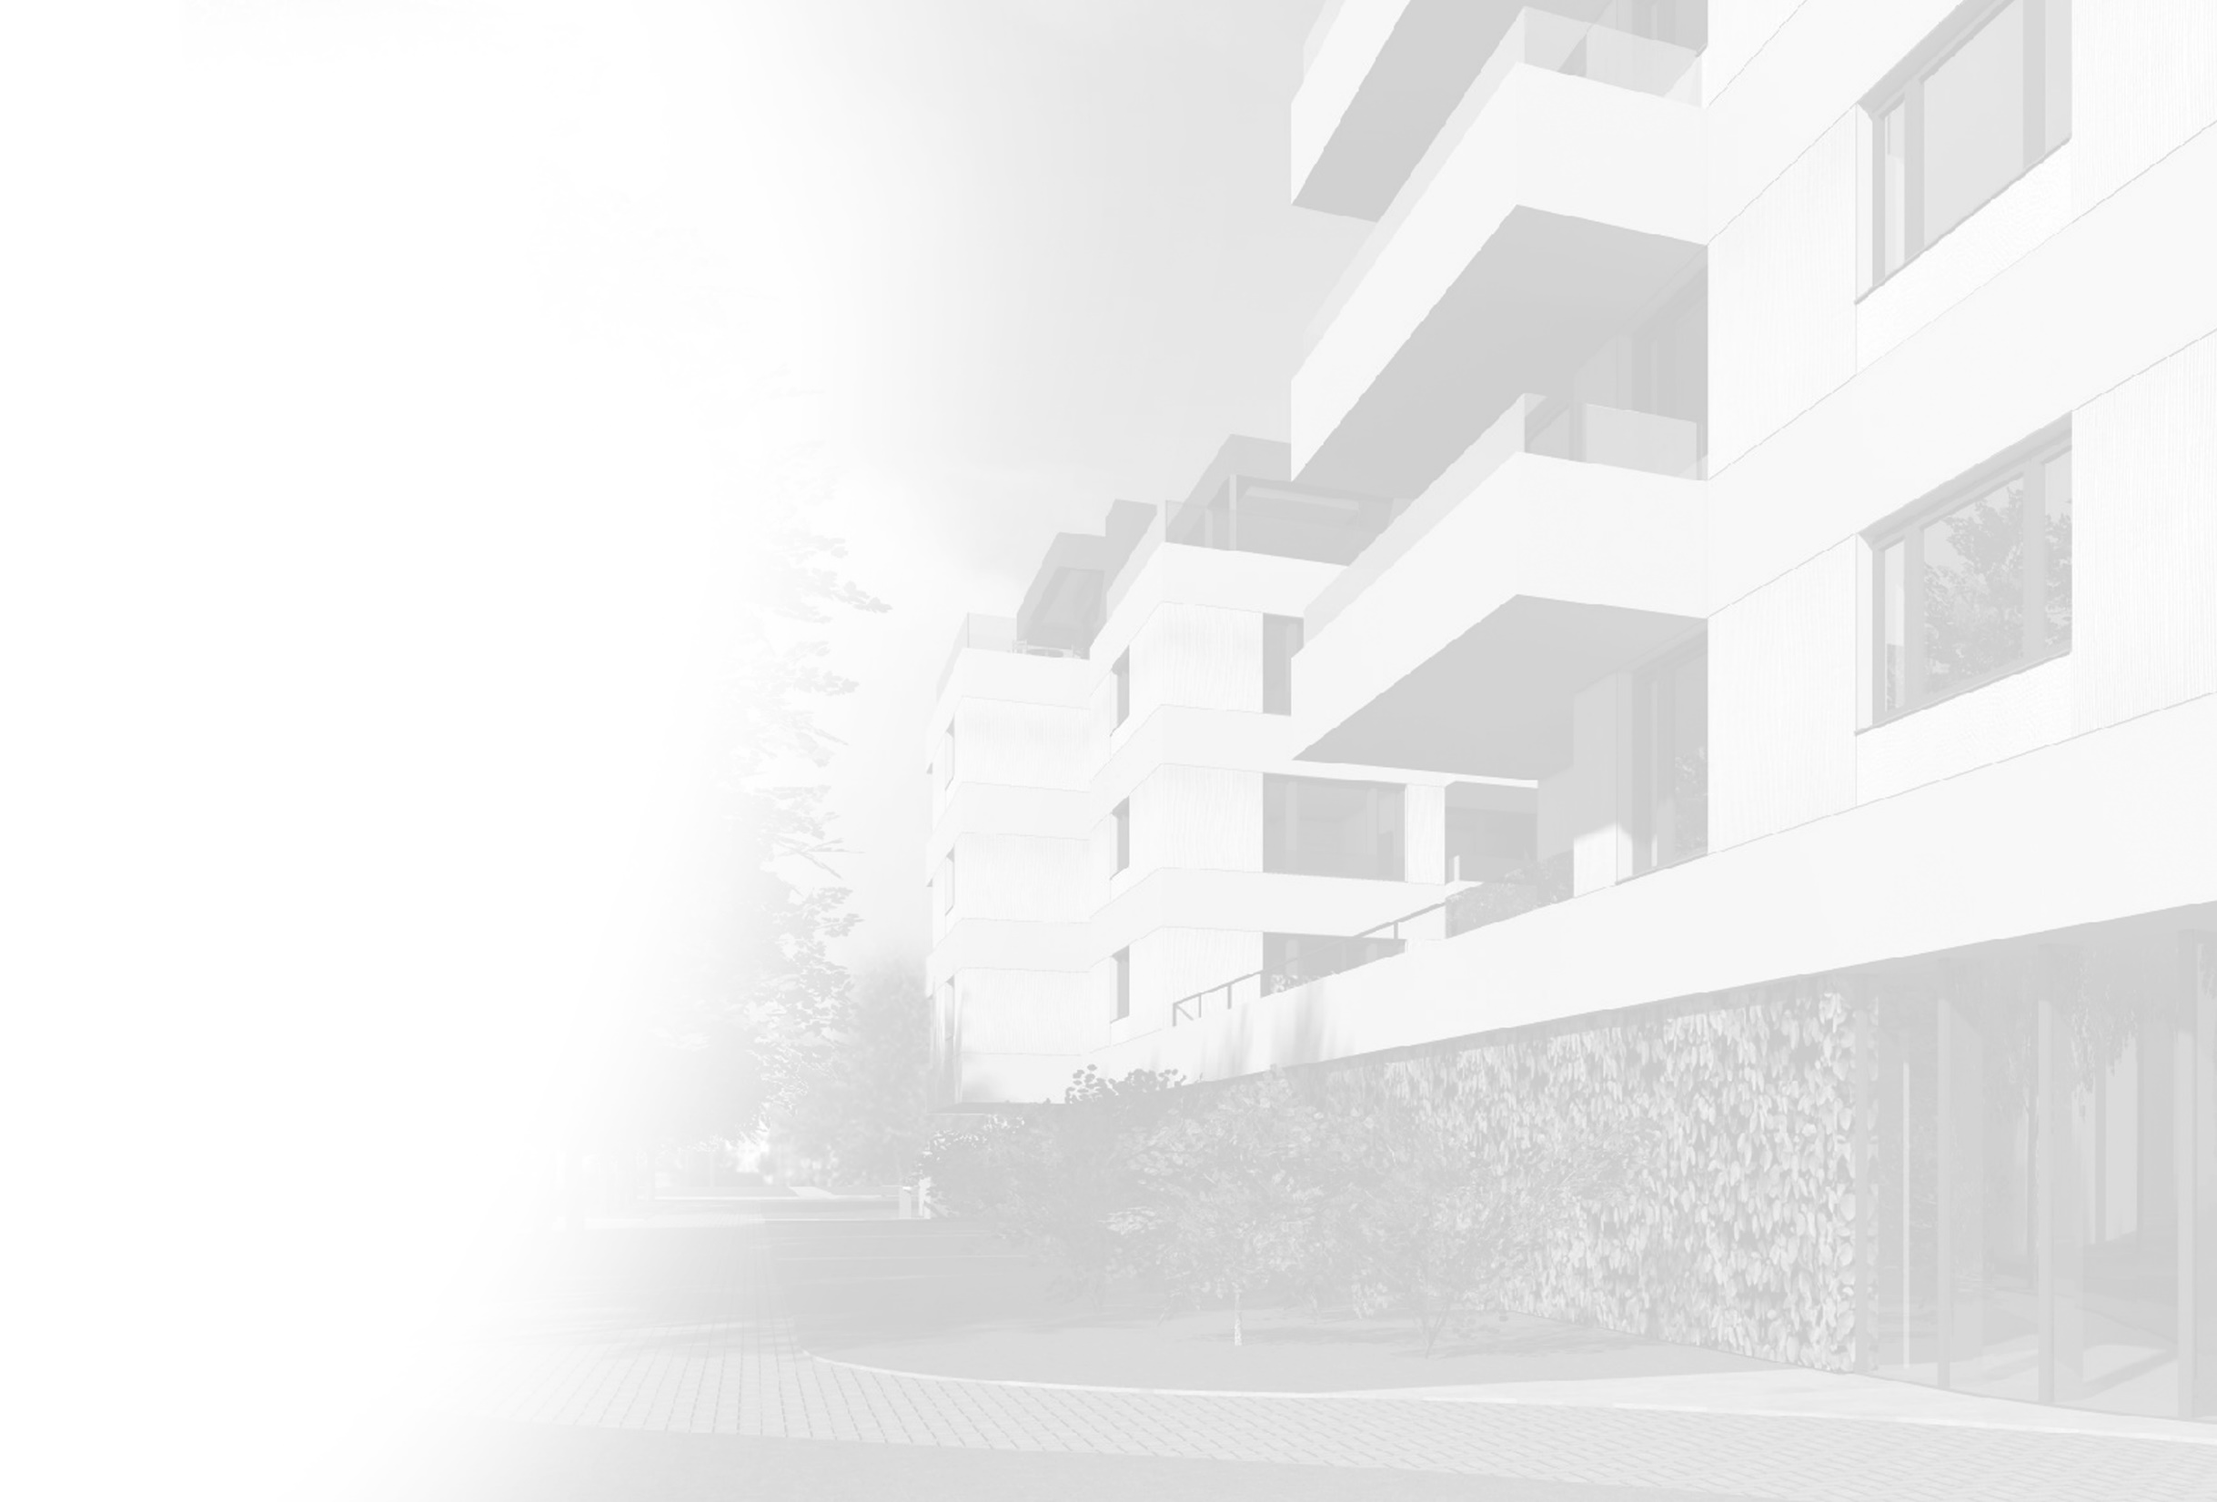
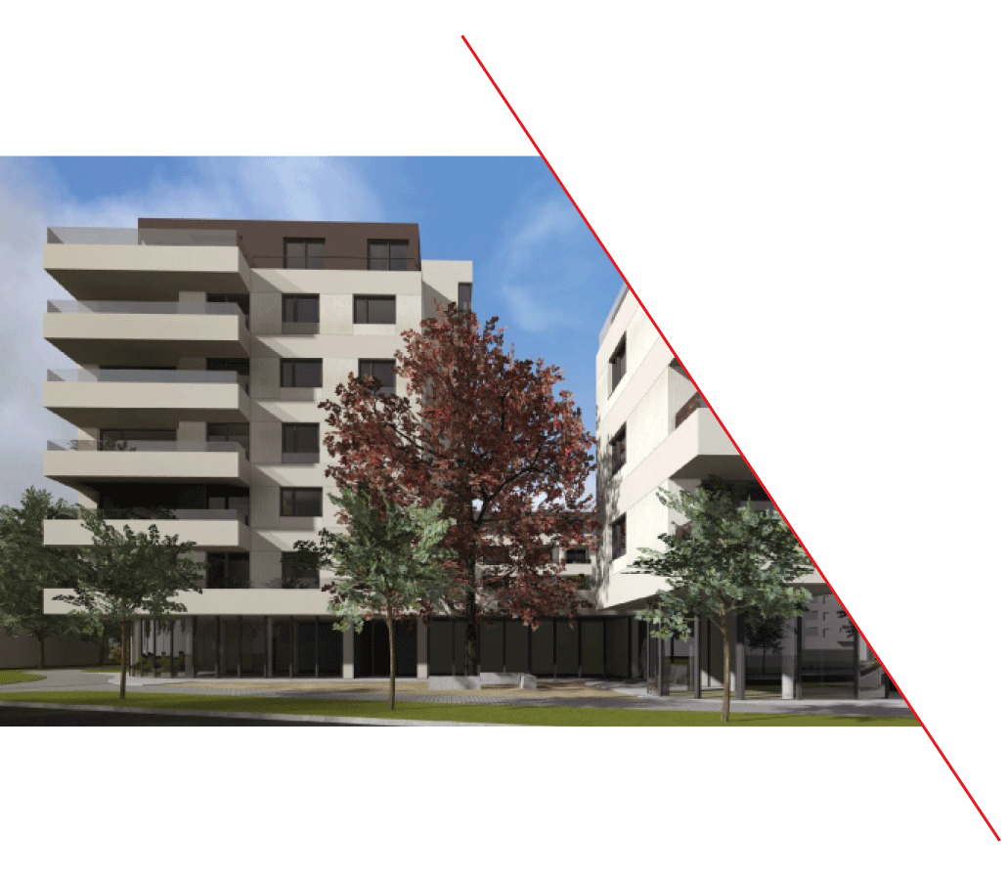
PLACHTA PARK – Dokončení obytného souboru Plachta
Investor: STAKO
Konečný stav: Obytné domy s 80 byty a občanskou vybaveností na 1 ha pozemků
Objem investice: 320 mil. Kč
Termíny: 2020 - 2022
Plán: Finalizace dominantního centra celé čtvrti Plachta
s doplněním občanské vybavenosti vč. zastávek MHD

Slide 17
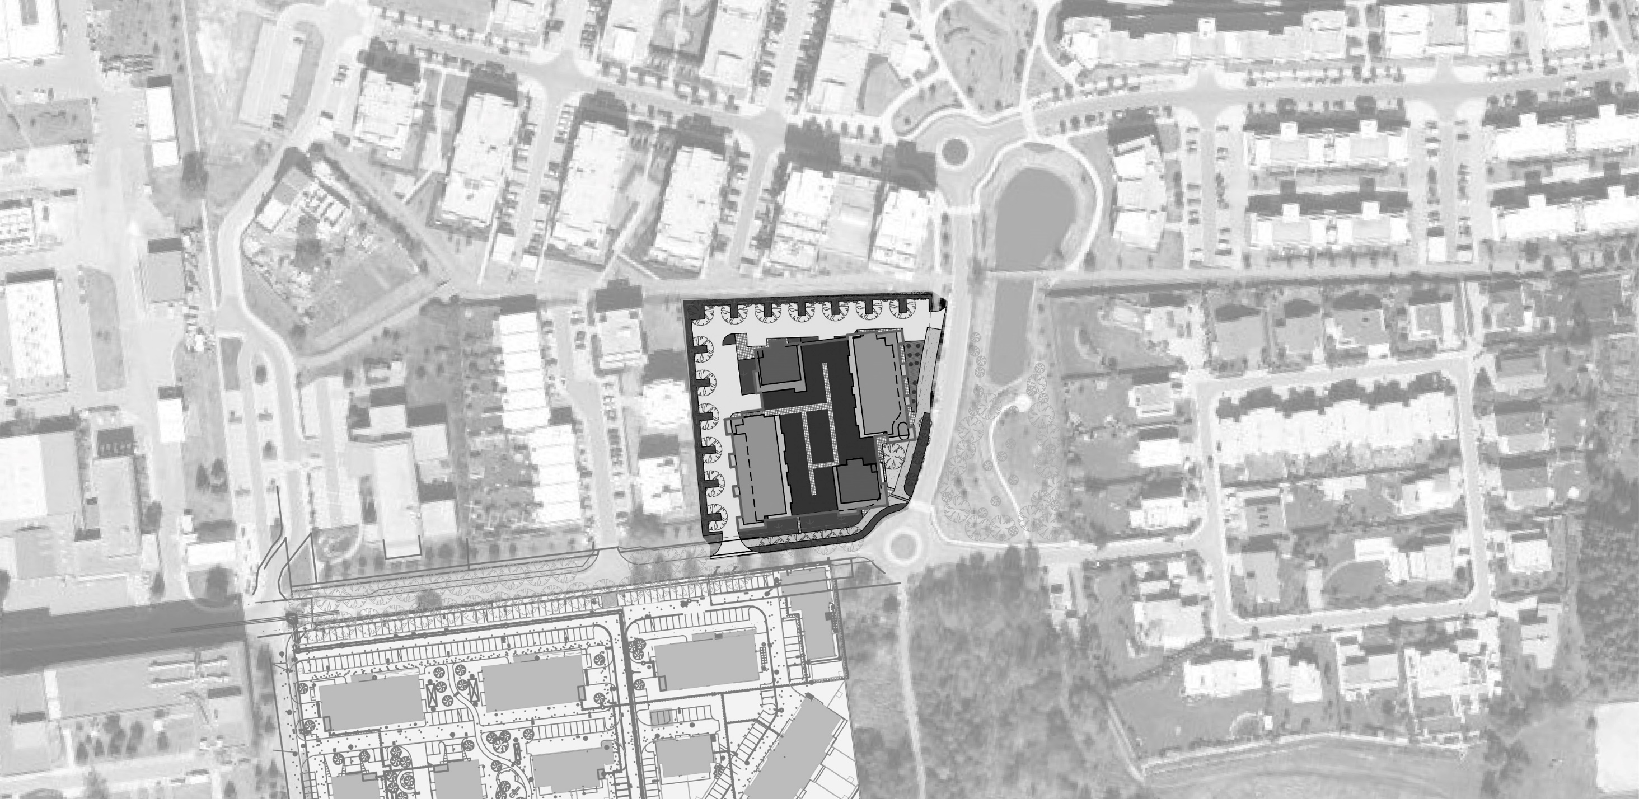
PLACHTA PARK – Dokončení obytného souboru Plachta

Slide 18
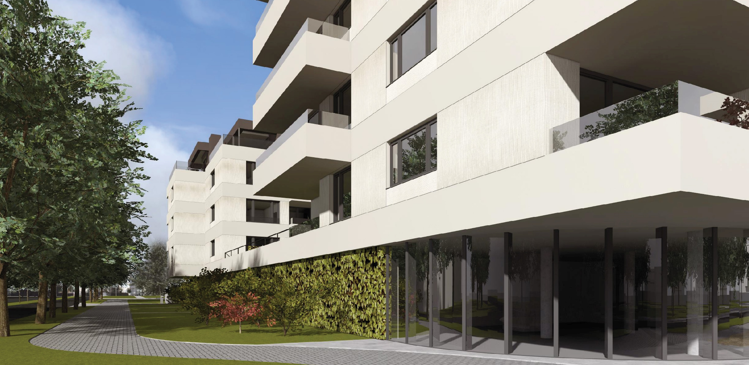
PLACHTA PARK – Dokončení obytného souboru Plachta

Slide 19
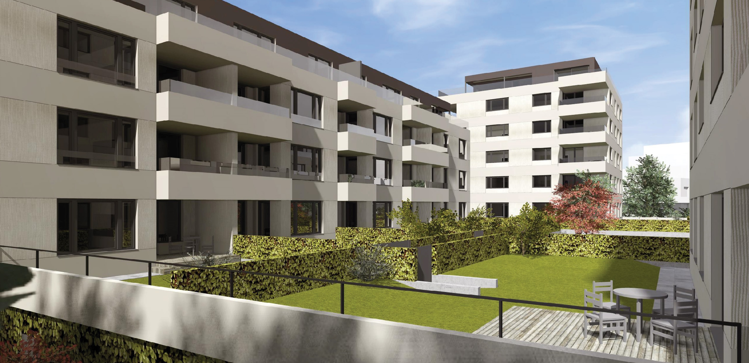
PLACHTA PARK – Dokončení obytného souboru Plachta

Slide 20
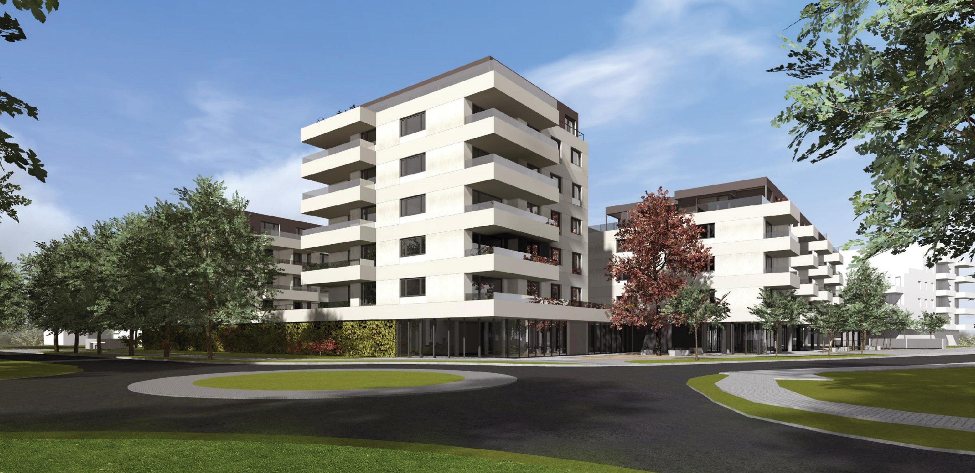
PLACHTA PARK – Dokončení obytného souboru Plachta

Slide 21
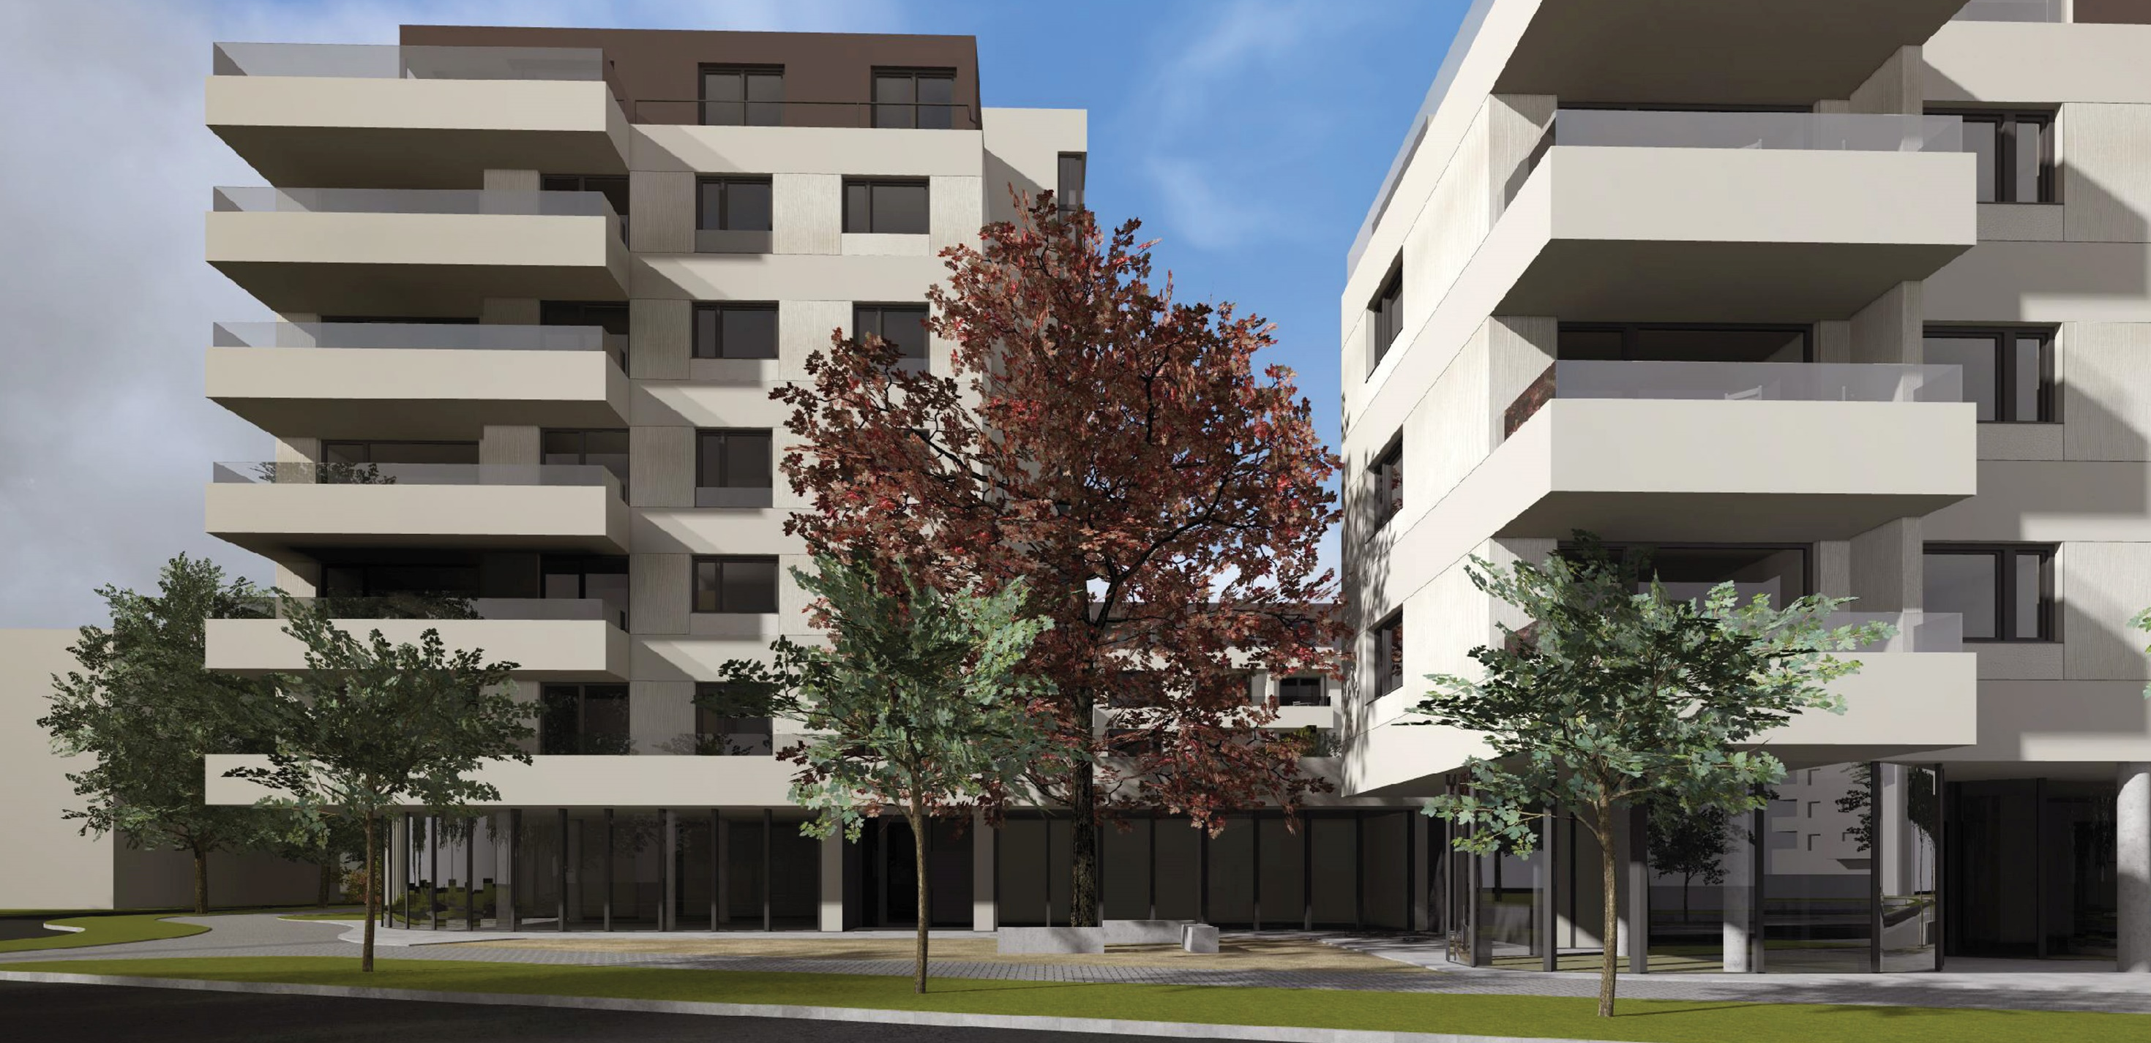
PLACHTA PARK – Dokončení obytného souboru Plachta

Slide 22

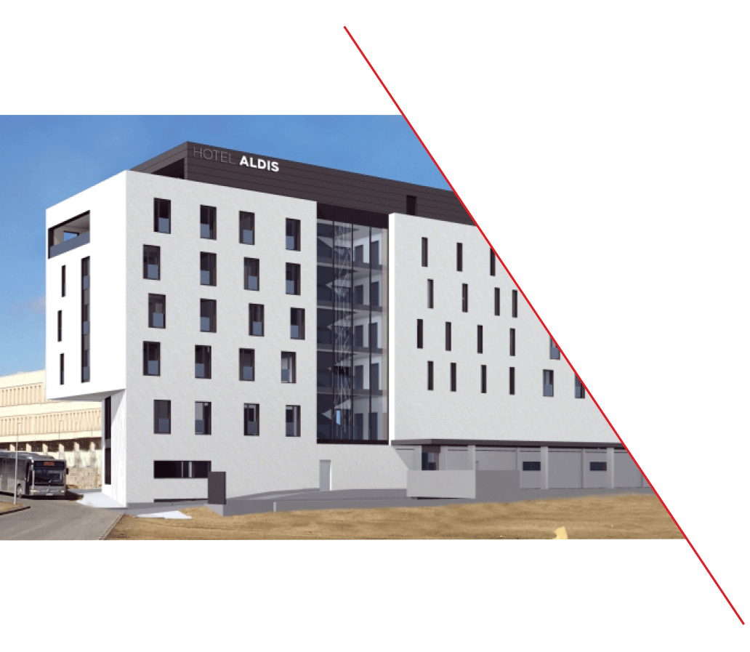
Projekt Hotel ALDIS – Kongresová turistika reálně
Investor: STAKO
Konečný stav: Hotel**** pro kongresovou turistiku, cca 25 pracovních míst
Objem investice: 200 mil. Kč
Termíny: 2019 – 2021
Plán: Doplnit nedostatečnou kongresovou ubytovací kapacitu Hradce Králové, spolupodílet se na dokončení lokality ALDIS

Slide 23
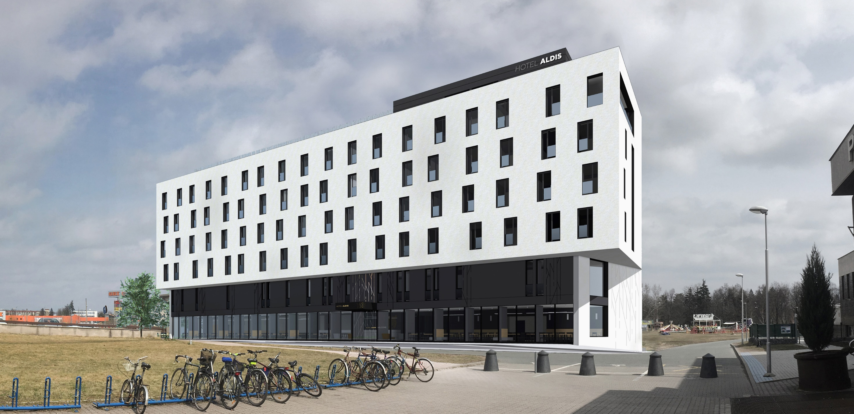
Projekt Hotel ALDIS – Kongresová turistika reálně

Slide 24
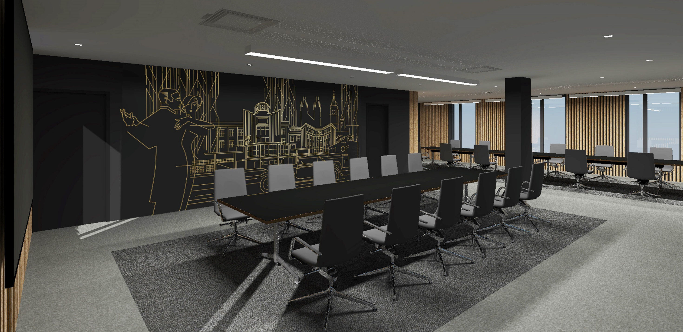
Projekt Hotel ALDIS – Kongresová turistika reálně

Slide 25
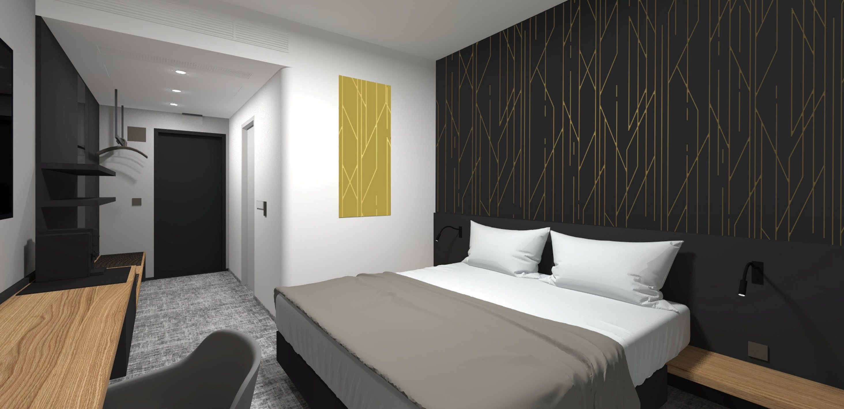
Projekt Hotel ALDIS – Kongresová turistika reálně

Slide 26
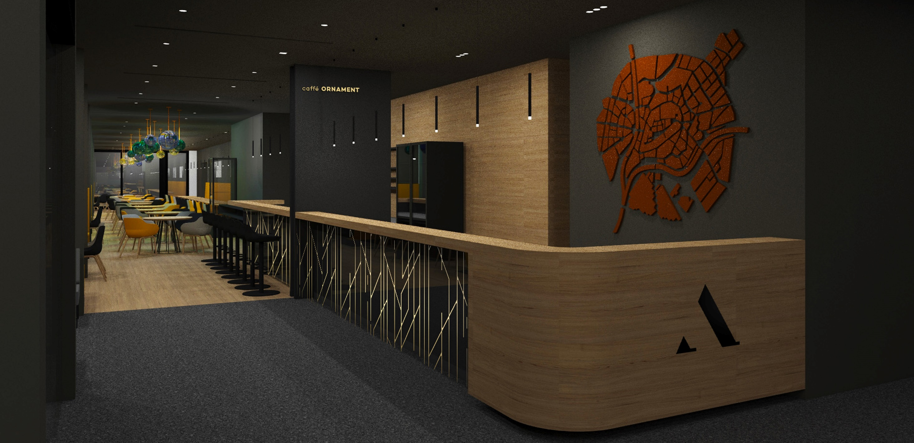
Projekt Hotel ALDIS – Kongresová turistika reálně

Slide 27

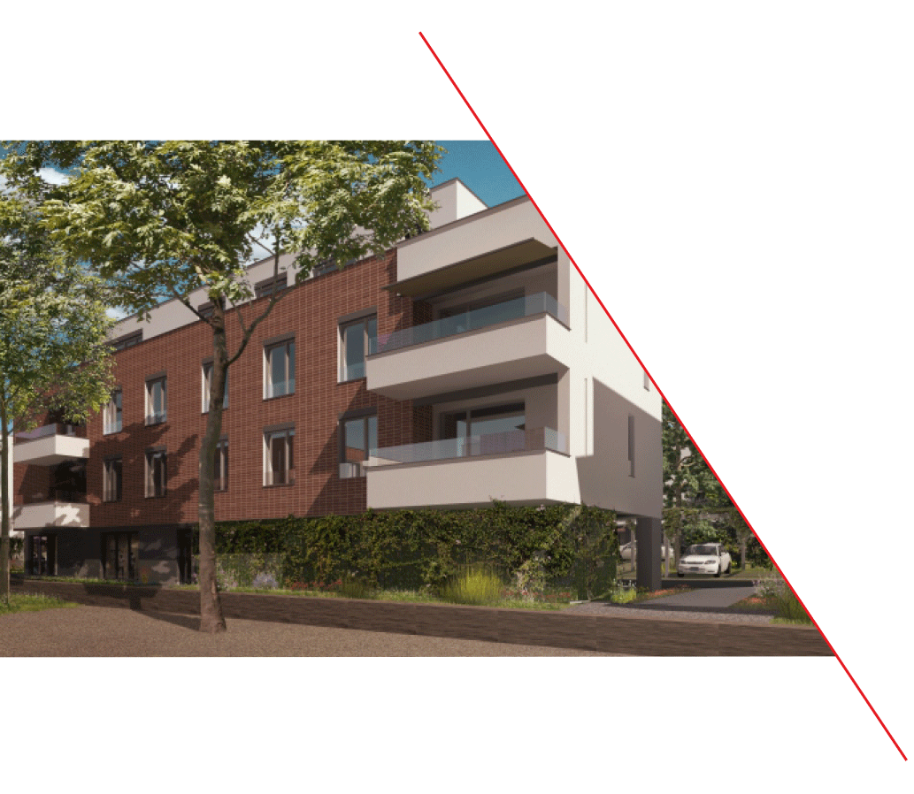
Projekt obytné zóny Kukleny – Spojujeme staré s novým
Investor: STAKO
Konečný stav: Obytná zóna s 380 byty a občanskou vybaveností na ploše 4,5 ha
Objem investice: 1 mld. Kč
Termíny: 2021 zahájení
Plán: Nová plně vybavená městská čtvrť inspirovaná moderní architekturou
SALÓNU REPUBLIKY pro bydlení i oddych v dotyku s dálnicí

Slide 28
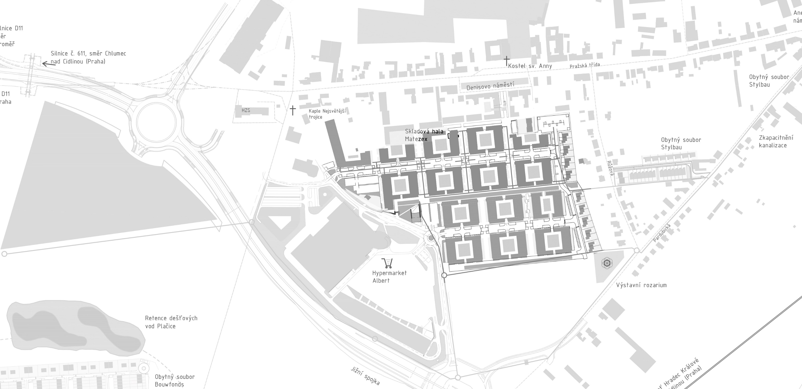
Projekt obytné zóny Kukleny – Spojujeme staré s novým

Slide 29
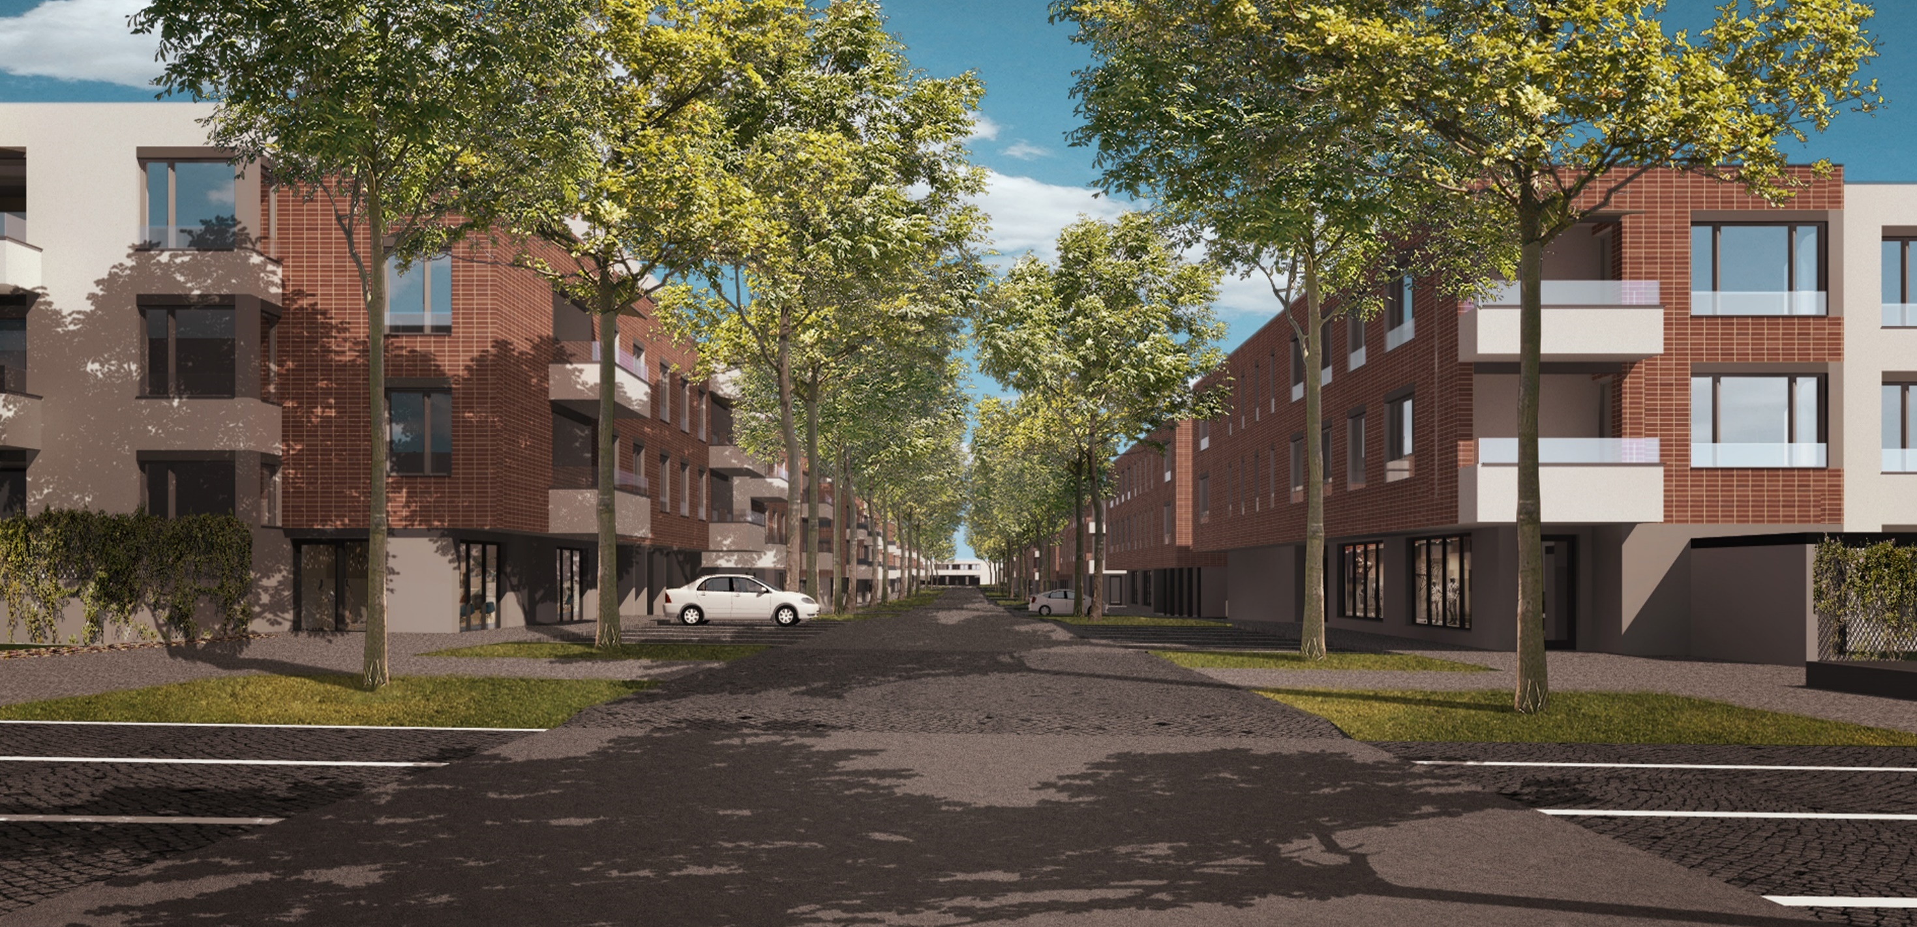
Projekt obytné zóny Kukleny – Spojujeme staré s novým

Slide 30
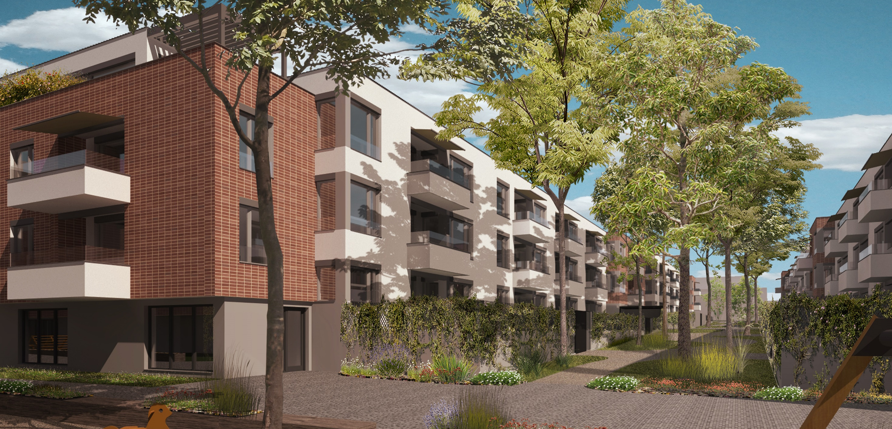
Projekt obytné zóny Kukleny – Spojujeme staré s novým

Slide 31
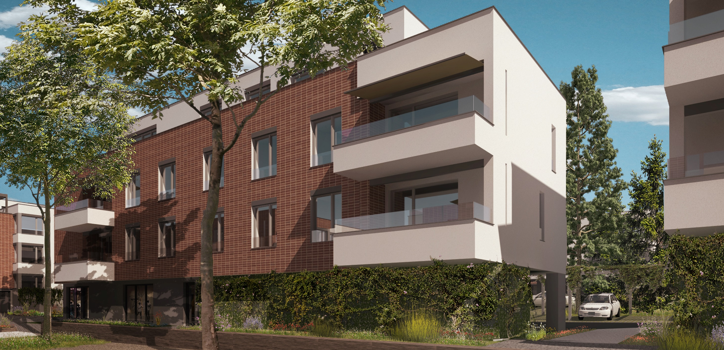
Projekt obytné zóny Kukleny – Spojujeme staré s novým

Slide 32
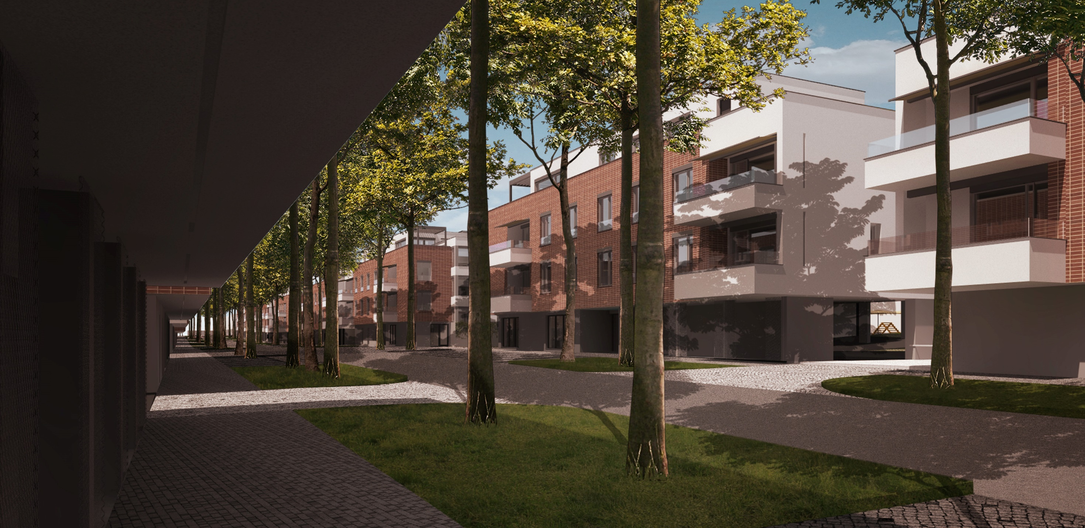
Projekt obytné zóny Kukleny – Spojujeme staré s novým

Slide 33
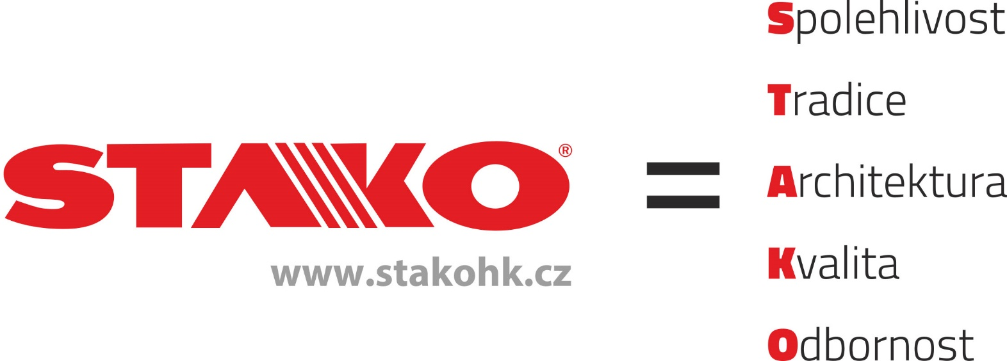
To jsou hodnoty, jejichž význam si společnost STAKO velmi dobře uvědomuje.
Řídí se jimi nejen při realizaci samotných zakázek a v obchodním styku
s dodavateli, ale i při přístupu ke svým zaměstnancům.
Snažíme se spoluvytvářet město, kde jsme doma.
Děkujeme za pozornost.

